Slide 1




FRAZEOLOGIZMLARNI TARJIMA QILISH USULLARI

Slide 2

Kirish
•Frazeologizmlar - o'ziga xos ma'no kasb etuvchi barqaror birikmalar.
•Ularni tarjima qilish jarayonida nafaqat lug'aviy, balki madaniy kontekstni ham inobatga olish kerak.
•Turli tillarda frazeologizmlar turlicha ifodalanadi, shu bois tarjima qilishda maxsus usullar qo'llaniladi.

Slide 3
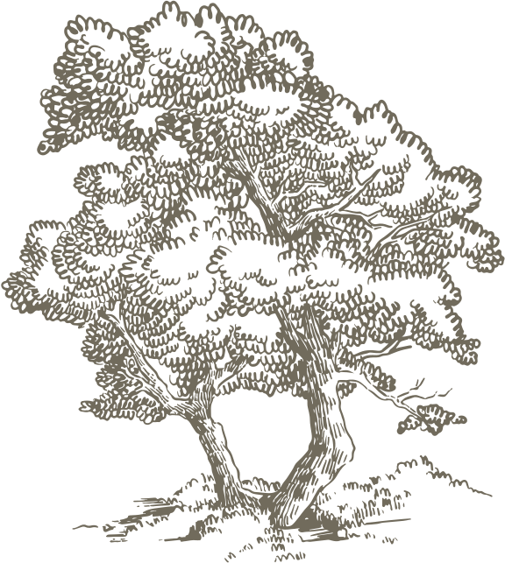
To'liq ekvivalent tarjima
  Bu usulda frazeologizmning to'liq ekvivalenti boshqa tilda mavjud bo'lganda qo'llaniladi.
  Masalan: 'Ko'z ochib yumguncha' — 'In the blink of an eye'.
  Mazmun va ifodalanishi bir xil bo'lganda ishlatiladi.

Slide 4
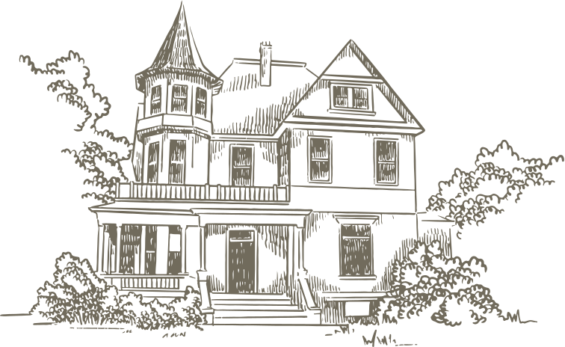
Qisman ekvivalent tarjima
•Mazmuni o'xshash, lekin ifodalanishi biroz farq qiluvchi frazeologizmlarni tarjima qilishda qo'llaniladi.
•Masalan: 'Og'zi kuygan qatiqni ham puflab ichadi' — 'Once bitten, twice shy'.
•Har ikki ibora ehtiyotkorlik ma'nosini beradi, lekin obrazlar boshqacha.

Slide 5
Erkin tarjima
•Frazeologizmning mazmunini saqlagan holda, uni boshqacha tarzda ifodalash usuli.
•Masalan: 'Qo'rqoqning o'limi ikki' — 'A coward dies a thousand deaths'.
•Ma'no bir xil bo'lsa-da, obrazlar boshqacha ifodalangan.

Slide 6



Izohlash usuli
•Agar frazeologizmning boshqa tilda ekvivalenti bo'lmasa, uni mazmunan izohlab tarjima qilish usuli qo'llaniladi.
•Masalan: 'Tili uzun' — 'He talks too much and carelessly'.
•Frazeologizmning mazmunini tushuntirish orqali tarjima qilinadi.

Slide 7

Xulosa
•Frazeologizmlarni tarjima qilish murakkab jarayon bo'lib, madaniy va til o'ziga xosliklarini hisobga olishni talab qiladi.
•Turli usullardan foydalanish orqali ma'no yo'qolishini oldini olish mumkin.
•To'g'ri usulni tanlash matnning mazmuni va uslubiga bog'liq.

Slide 8
Foydalanilgan Adabiyotlar
G‘ulomov N. "O‘zbek tilining frazeologik lug‘ati" – Toshkent: Fan, 2004.
Madrahimov A. "Frazeologiyaning nazariy asoslari" – Toshkent: Universitet nashriyoti, 2010.
Abduazizov A. "O‘zbek tili frazeologizmlarining ma’no talqini" – Toshkent: O‘qituvchi, 2015.

